Slide 1
Разработка программного продукта «Водопроводчик»
ОБЪЕКТНО-ОРИЕНТИРОВАННОЕ ПРОГРАММИРОВАНИЕ
Гришин С.А. гр№4631

Slide 2
Игровой процесс
«Великий колдун сказал что шадокские ракеты терпят неудачи потому, что не хватает транзисторов в системах безопасности. Транзисторы нужного типа собирают с растений, произрастающих на огородах Гибби. Вы должны отправиться на планету Гибби и привести нужные транзисторы. Будьте осторожны, Гибби очень умны. Они позволяют Шадокам забираться в свои огороды, но защищают свои посадки. Всякий раз как, только растение зацветает, они мчатся, чтобы собрать урожай раньше Шадока».

Slide 3
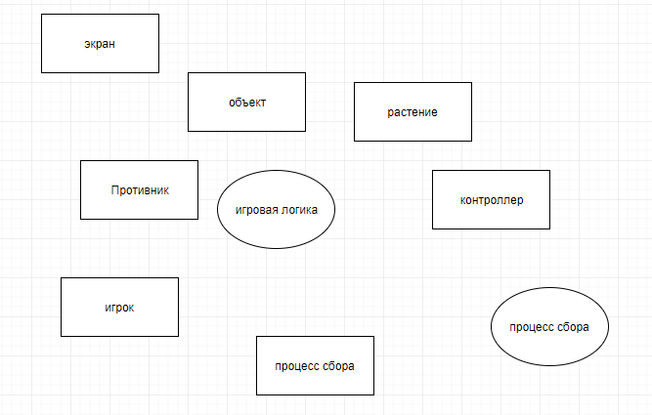
Разбиение программы на взаимодействующие объекты

Slide 4
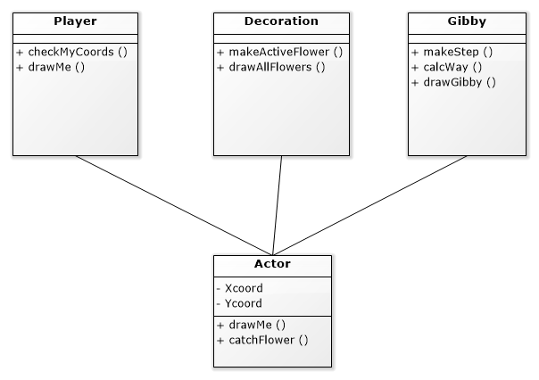
Построение иерархии классов

Slide 5
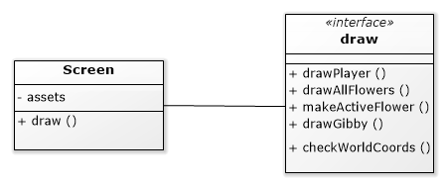
Builder

Slide 6
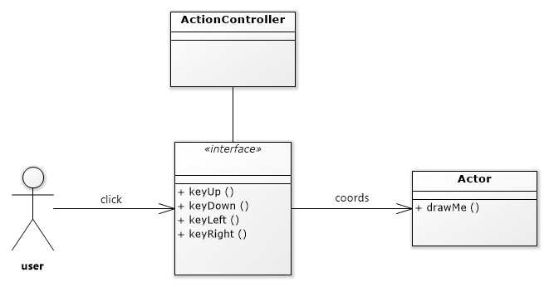
Bridge

Slide 7
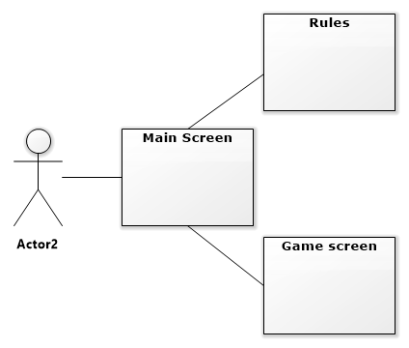
Структура интерфейса взаимодействия с пользователем

Slide 8
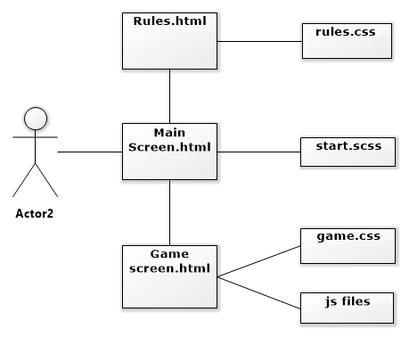
Разбиение на программные модули

Slide 9
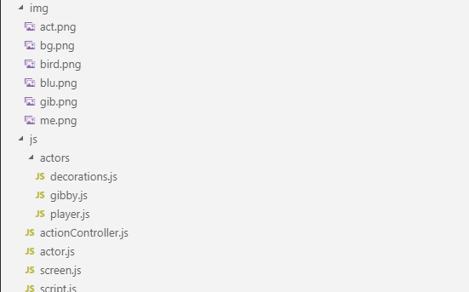
Древовидная файловая структура

Slide 10
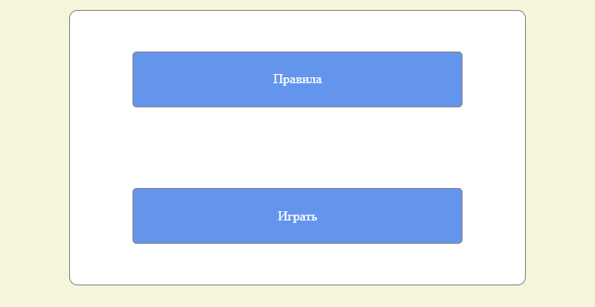
Стартовый экран

Slide 11
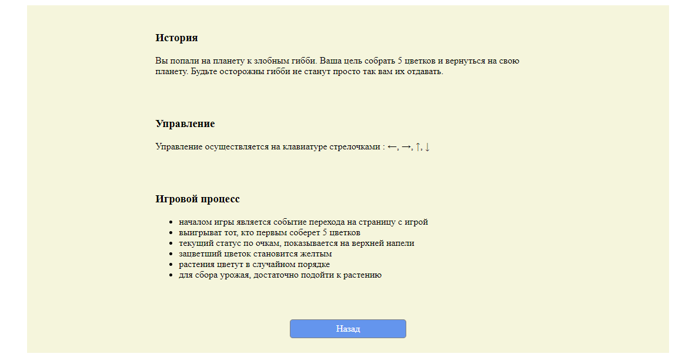
Правила игры

Slide 12
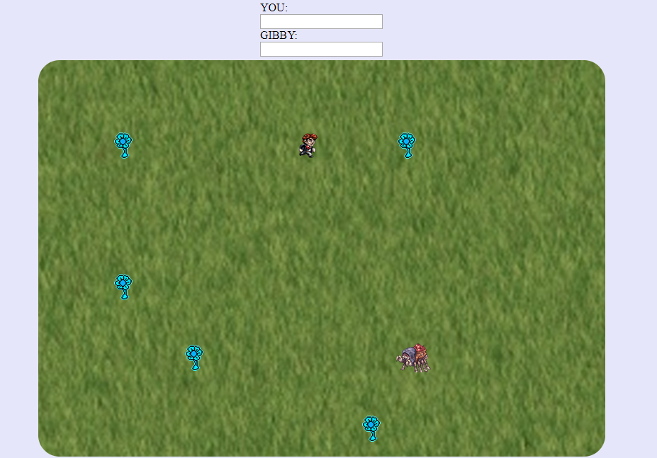
Игровой экран

Slide 13
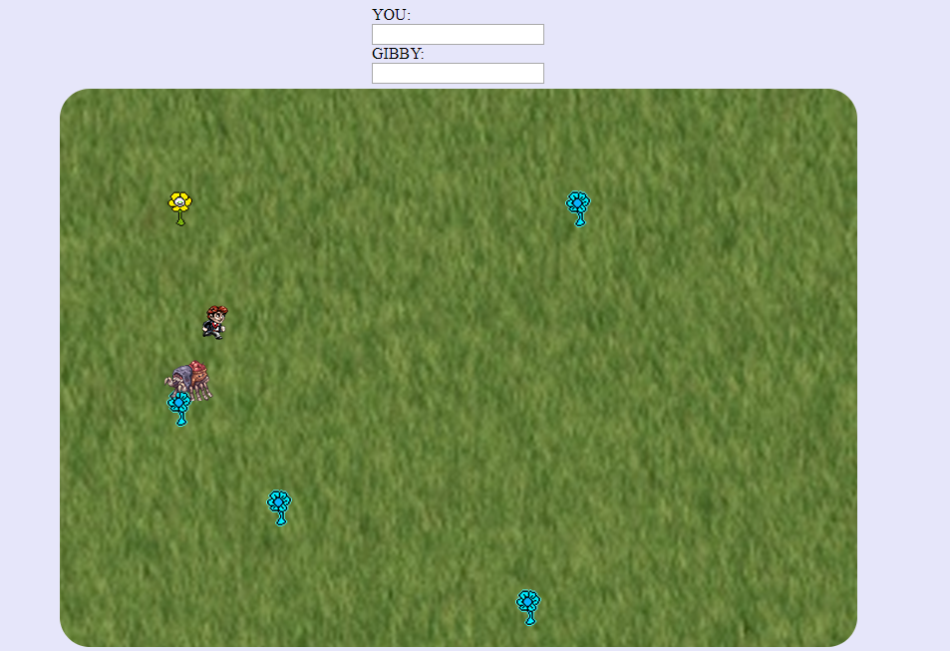
Гонка за растением

Slide 14
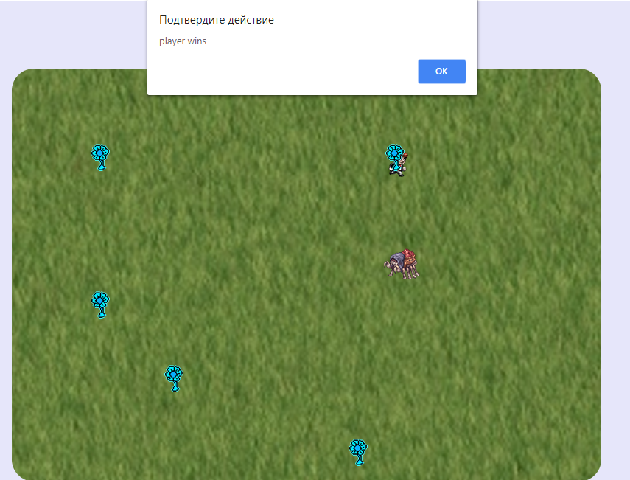
Результат игры

